Slide 1
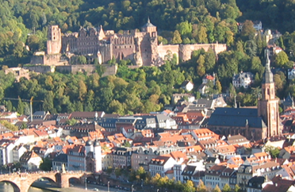
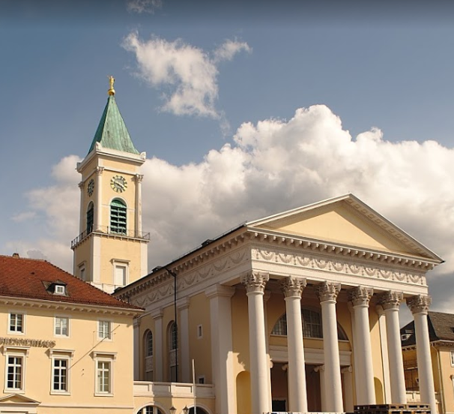
Fortschreibung der Klimaschutzkonzepte der Evangelischen Landeskirche in Baden und für die Erzdiözese Freiburg
Präsentation Stadtsynode Heidelberg
13.10.2022
Hans Hertle – ifeu Heidelberg

Slide 2
Warum Klimaneutralität? Ein theologisches Statement
Wenn die Kirche in Politik und Gesellschaft eintritt für Frieden, Gerechtigkeit und Bewahrung der Schöpfung, so muss sie dies in ihrem eigenen Verantwortungsbereich selbst umsetzen, um in ihrem Zeugnis glaubwürdig zu sein.
aus: „Biblisch-theologische Gedanken zum Klimaschutz“ (2020)
Oberkirchenrat Dr. Matthias Kreplin

Slide 3
Wieviel CO₂ steckt wo in der EKIBA?

Slide 4
Entwicklung der CO₂-Emissionen für Wärme (witterungskorr.) und Strom

Slide 5
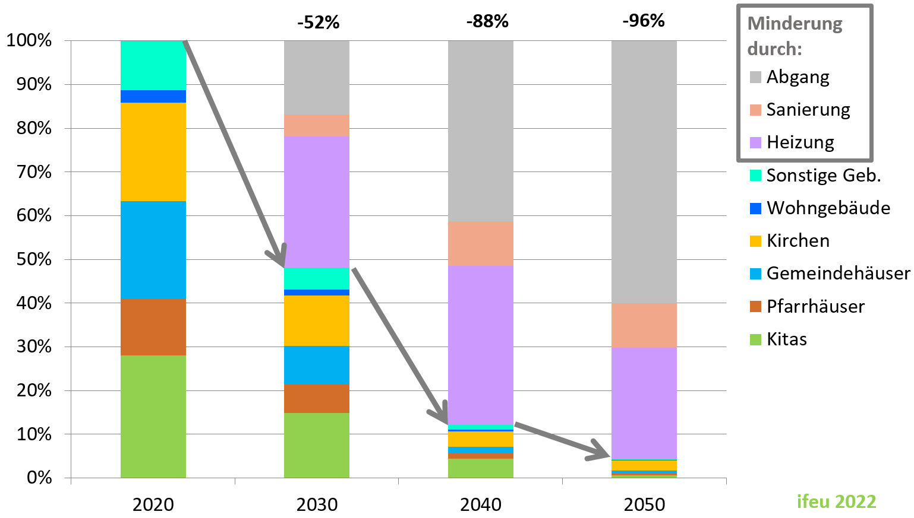
Szenario Klimaneutral 2040 für die Ekiba-Gebäude
CO₂ - Emissionen

Slide 6
Maßnahmenmix zur Erreichung der Ziele
Gebäudestrategie und Ressourcensteuerungsprozess
Sanierungskonzeption
Sanierungsfahrpläne
Beratung stärken
Förderprogramm
plus Flankierung
Best practice - Passivhausgebäude
Ölheizung raus
PV-Strategie

Slide 7
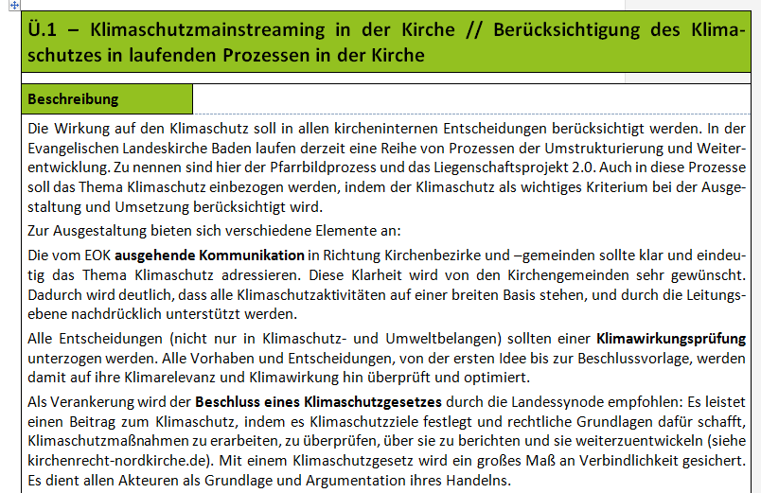
Wie verankern?

Slide 8
Und der Rest?

Slide 9
Eine Vision: Im Jahr 2040…
… ist die badische Landeskirche in der Fläche präsent. Alle Kirchen sind geöffnet. Das ist die Einladung für die säkulare Gesellschaft.
… hat sich die Landeskirche von sehr vielen schlechten und auch schlecht ausgenutzten Gebäuden und den mit diesen verbundenen Lasten getrennt.
… sind die verbliebenen Gebäude durchsaniert, multifunktional, klimaneutral und einladend.
… sind unsere Gebäude auf den Auftrag der Verkündigung abgestimmt und gut genutzt.

Slide 10
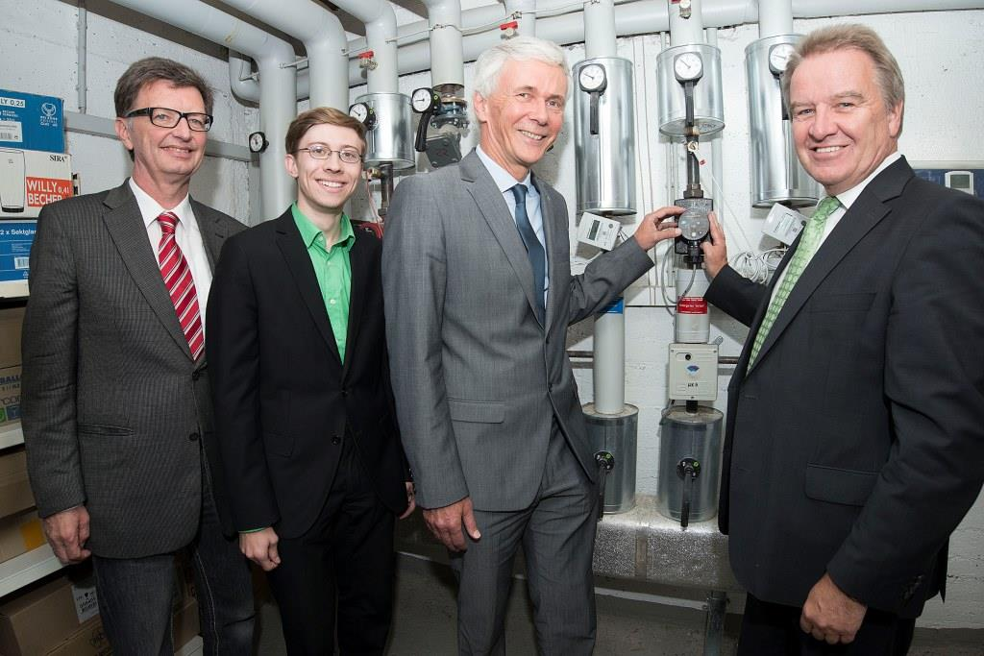

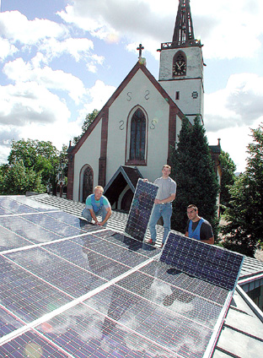
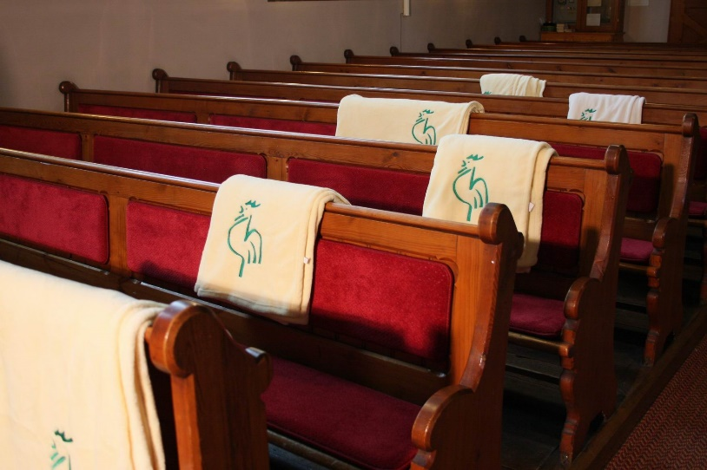
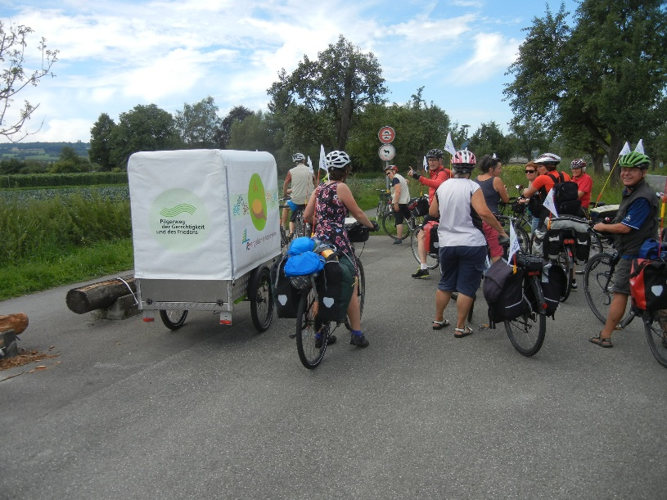
EINE KLIMANEUTRALE
Danke für Ihre Aufmerksamkeit!
Notes:
10

